Slide 1
USA v 19. storočí
Občianská vojna
1861 - 1865

Slide 2
Charakteristika
V 1. polovici 19. storočia dochádza v USA k rozšíreniu územia – dosahuje dnešné hranice
Hrozba spočívala v odlišnosti vo vývoji medzi severom a juhom
Juh bol za voľný obchod – dôležitá bola otázka otroctva (využívali lacnú pracovnú silu)
Sever bol za zrušenie otroctva

Slide 3
Príčina rozporov
Sever – centralistické usporiadanie
  farmári, priemyselné centrá
  rapídny nárast počtu obyvateľov (z 10. mil. - na 31. mil.)
  bieli a čierni žili v slobode - rovnoprávnosť
Juh – federatívne usporiadanie
  hospodárstvo založené na poľnohospodártve
  obrovské plantáže – pestovanie bavlny a tabaku
  lacná pracovná sila – černosi (otrokárstvo)
  výroba bavlny – odberatelia v Anglicku
  z Anglicka dovážali stroje pre poľnohospodársku výrobu a priemysel

Slide 4
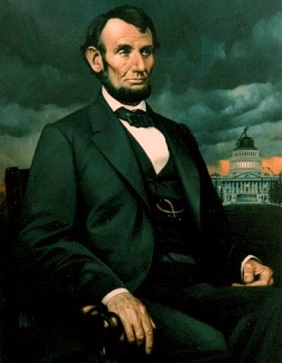
Sever proti Juhu 1861 - 1865
1860 – v prezidentských voľbách
zvolený Abrahám Lincoln
stúpenec republikánov severu
snažil sa o jenotu štátov USA
bol odporcom otrokárstva
Na protest 11 južných štátov
vystúpilo z Únie, vytvorili
Konfederáciu amerických štátov
Juh - mal vlastného prezidenta Jeffersona Davisa - podpora V.B. a FR.

Slide 5
Priebeh vojny
Južné vojská viedol gen. Lee
Viaceré bitky dokázali vyhrať
Hlavné mesto Konfederácie - Richmond padlo
Krátko potom (14.4.1865) sa podarilo zavraždiť A.Lincolna v divadle (Zabil ho herec Booth, ale dali ho zabiť jeho spolupracovníci , ktorí sa chceli dostať k moci. Obvinený bol ale juh.)
Severné vojská viedol gen. Grant
1863 vydal Lincoln vyhlásenie o zrušení otrokctva na juhu
Vojská severu zvíťazili v bitke pri Gettysburgu
JUH v ruinách – v rokoch 1865 – 1877 obnova juhu a hospodárska a politická jednota

Slide 6
Charakter a výsledky občianskej vojny
Výsledky:
zrušenie otroctva,
rozdelenie pôdy,
zjednotenie USA,
odstránenie feudálnych prežitkov.
Černosi dostali slobodu, ale nedostali pôdu
stávajú sa najslabšou sociálnou vrstvou
Ostávajú nevzdelaní.

